Slide 1
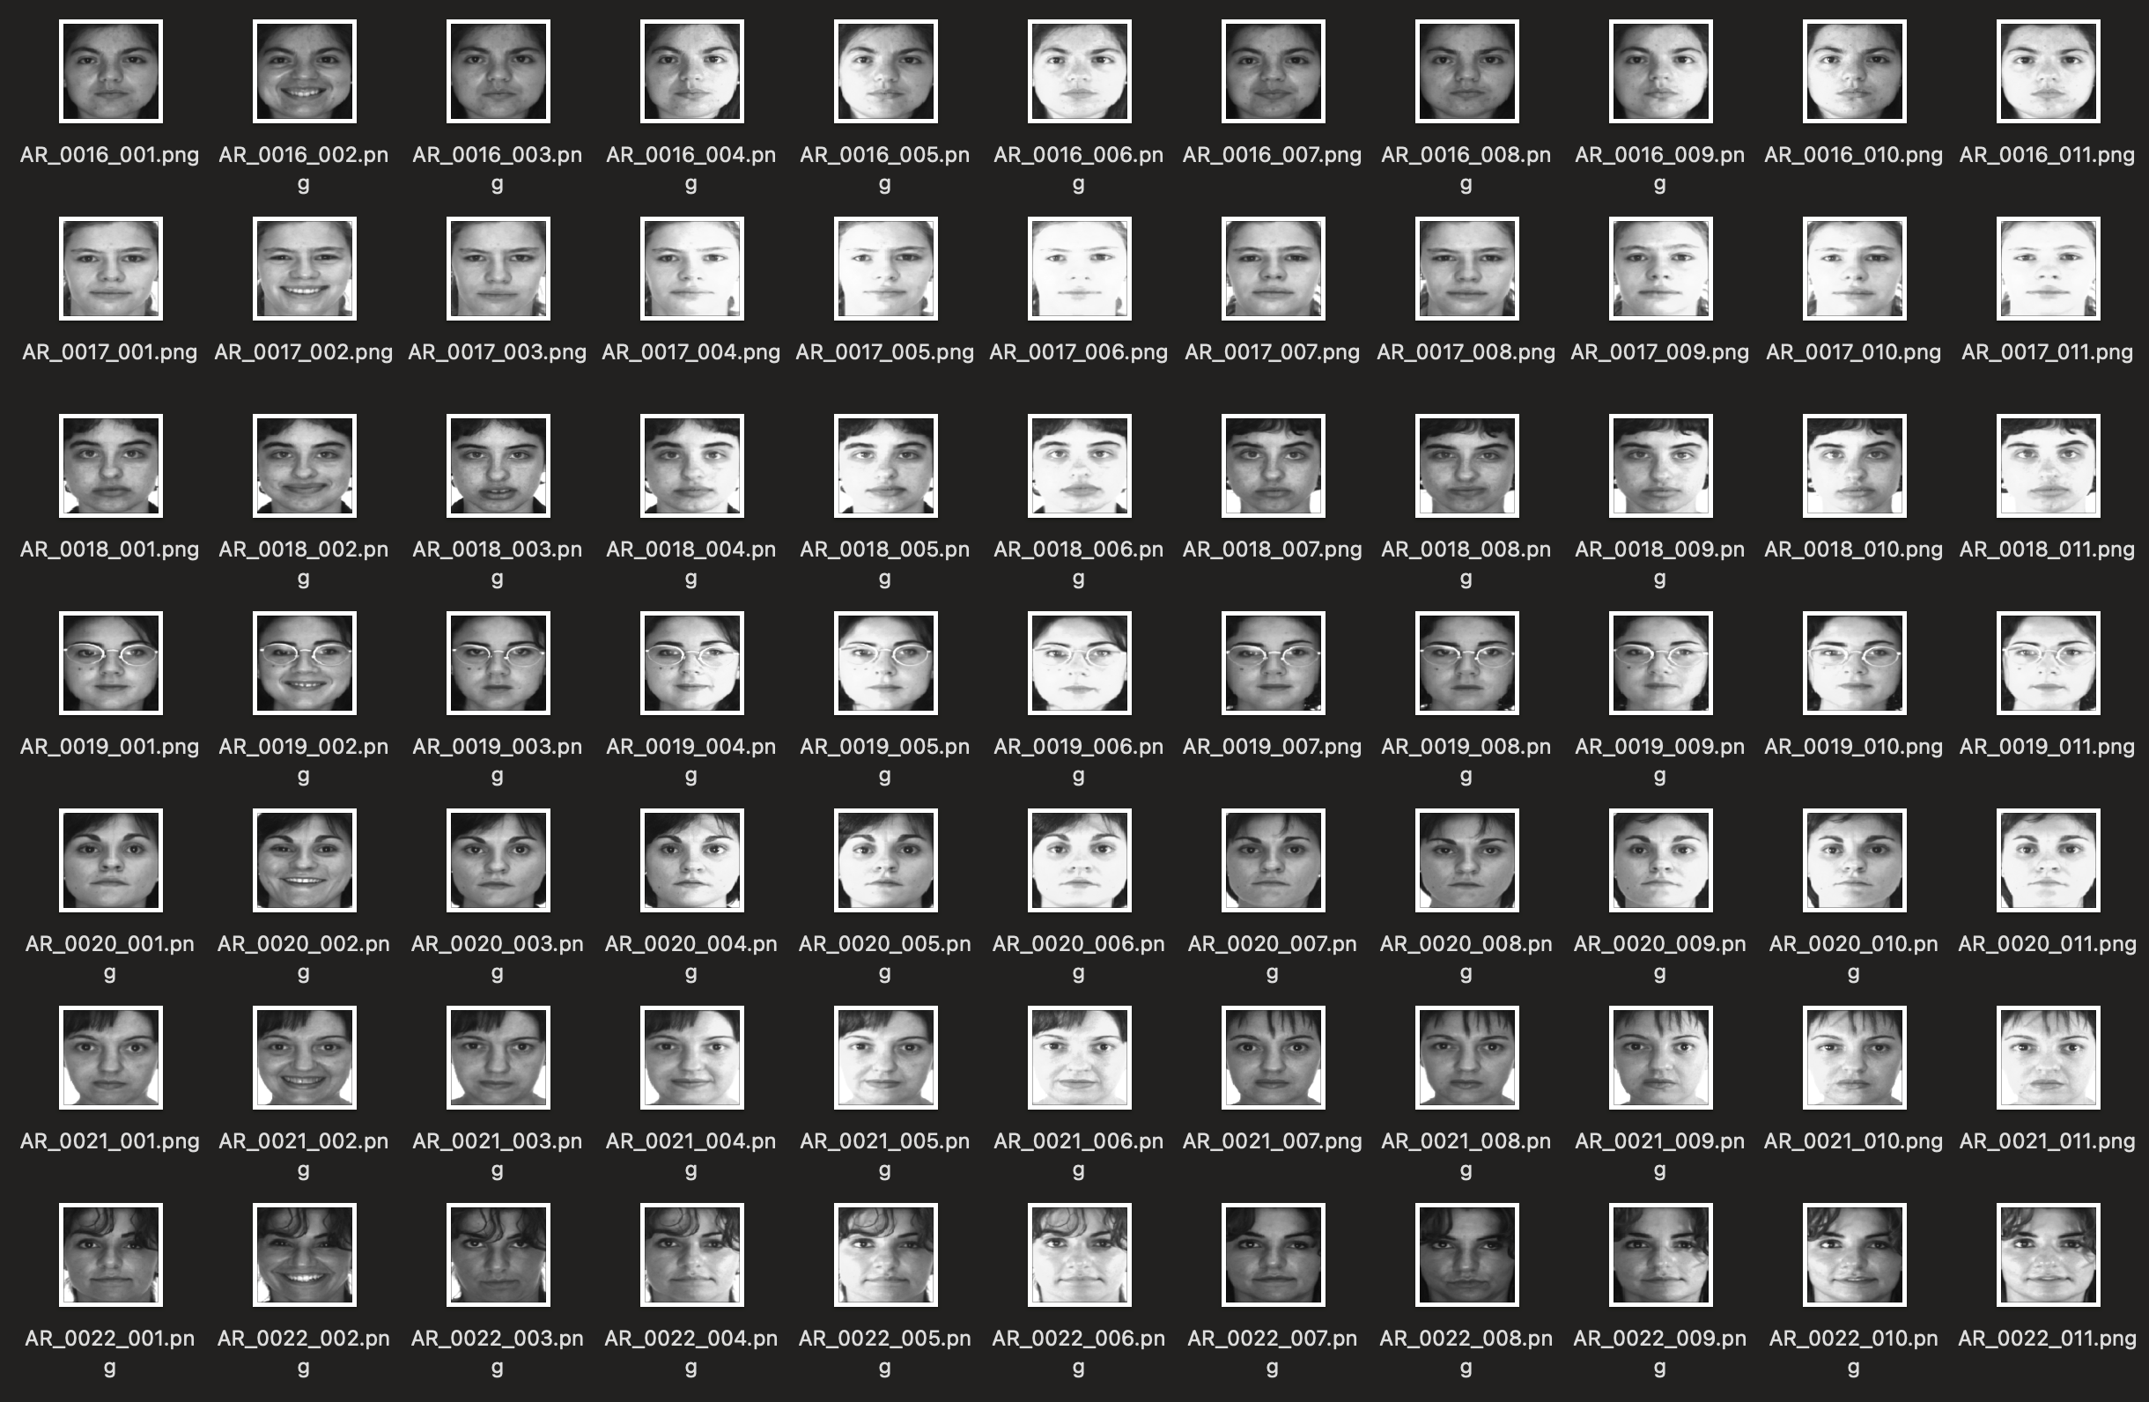
TAREA 02: Reconocimiento Facial
22 personas
11 fotos por persona
6 primeras fotos para training
5 últimas fotos para testing
Nombre archivo:
AR_xxxx_nnn.png
xxxx: 0001, 0002, … 0022
nnn:001, 002, … 011
BASE DE DATOS:
https://www.dropbox.com/scl/fi/uuvu5ugo2rapl9hvkvvmz/AR2.zip?rlkey=kpxnakvv39ah0zls3xlodpgfv

Slide 2
Para manejo y cálculo:
Se puede usar sólo NumPy
Para visualización:
- Sólo Matplotlib y Seaborn
Para la matriz de confusión:
Código visto en clases en los Colab de ejemplo.
Para la selección de características:
- Sólo SFS de Balu3, ver ejemplo en ejercio E05
TAREA 02: Restricciones
Para extracción de características:
Se puede usar sólo LBP, Haralick, Gabor, y HoG de la librería Balu3
Para clasificación:
Se puede usar sólo el KNN visto en clases en los Colabs de ejemplo, con el número de vecinos que se desee.

Slide 3
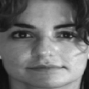
NIVEL 1:
Extracción:
LBP, Gabor, Haralick, HoG

Slide 4
NIVEL 2:
1
Extracción:
LBP, Gabor, Haralick, HoG
1
3
2
Extracción:
LBP, Gabor, Haralick, HoG
2
4
:
4
Extracción:
LBP, Gabor, Haralick, HoG

Slide 5
NIVEL 3:
1
Extracción:
LBP, Gabor, Haralick, HoG
1
2
3
2
Extracción:
LBP, Gabor, Haralick, HoG
16
:
16
Extracción:
LBP, Gabor, Haralick, HoG

Slide 6
NIVEL 1:
Extracción:
LBP, Gabor, Haralick, HoG
Selección
10
características

Slide 7
NIVEL 1:
Extracción:
LBP, Gabor, Haralick, HoG
SFS
10
características
Algoritmo de selección de características

Slide 8
NIVEL 1:
10
Extracción:
LBP, Gabor, Haralick, HoG
SFS
Algoritmo de selección de características

Slide 9
10
SFS
NIVEL 2:
1
Extracción:
LBP, Gabor, Haralick, HoG
1
3
10
20
Extracción:
LBP, Gabor, Haralick, HoG
SFS
2
SFS
2
4
:
10
SFS
4
Extracción:
LBP, Gabor, Haralick, HoG

Slide 10
10
SFS
NIVEL 3:
1
Extracción:
LBP, Gabor, Haralick, HoG
1
2
3
10
80
Extracción:
LBP, Gabor, Haralick, HoG
SFS
2
SFS
16
:
10
SFS
16
Extracción:
LBP, Gabor, Haralick, HoG

Slide 11
10
NIVEL 1
SFS
20
50
NIVEL 2
SFS
SFS
80
NIVEL 3
SFS

Slide 12
10
NIVEL 1
(1 partición)
SFS
20
50
NIVEL 2
(2x2 particiones)
SFS
SFS
KNN
80
NIVEL 3
(4x4 particiones)
SFS

